Slide 1
Formação de Estudantes sobre IQA
6 de novembro de 2025

Slide 2
A Iniciativa HAQAA
A terceira fase da iniciativa Harmonização, Garantia de Qualidade e Acreditação no Ensino Superior Africano (HAQAA) – 2022-2027 – enquadra-se na Estratégia Conjunta entre a União Africana (UA) e a União Europeia (UE).
Constitui uma forte resposta das duas Uniões para “proporcionar aos países africanos os trabalhadores qualificados, gestores e administradores de que necessitam para promover o desenvolvimento sustentável, encorajar o comércio e o investimento, bem como fortalecer a cidadania e os valores democráticos”.

Slide 3

Youth Mobility for Africa
(Mobilidade Juvenil para África)
A iniciativa emblemática sobre a mobilidade dos jovens em África promove oportunidades de mobilidade académica dentro do continente e entre a África e a UE.
IApoia a cooperação no ensino superior e no desenvolvimento de competências, reforça os mecanismos de harmonização regionais e continentais e promove a África como destino de estudo. Assim, contribui para o empoderamento dos jovens, favorecendo a empregabilidade sustentável e a cidadania ativa.
A iniciativa “Youth Mobility for Africa” faz parte do pacote de investimento Global Gateway África-Europa.

Slide 4

Princípios HAQAA3 (2023-28)
Continuidade
Respeitar a diversidade africana e as dinâmicas regionais
Reforçar a capacidade de liderança africana
Promover uma melhor compreensão da integração regional
Multilinguismo
Reforço das capacidades dos estudantes
Reforço das capacidades das mulheres líderes
Inserir a África num contexto global
Abraçar a digitalização
Sustentabilidade ecológica e ambiental

Slide 5
Áreas de trabalho
ACTS – African Credit Transfer System
DATA – Reforço da Capacidade de Dados do Ensino Superior em África
PAQAA / Unidade Técnica da PAQAA (PAQAA Technical Unit)
IQA/EQA – Formação e Reforço de Capacidades em Garantia Interna e Externa da Qualidade
Área transversal – Política e Capacidade de Integração Regional

Slide 6
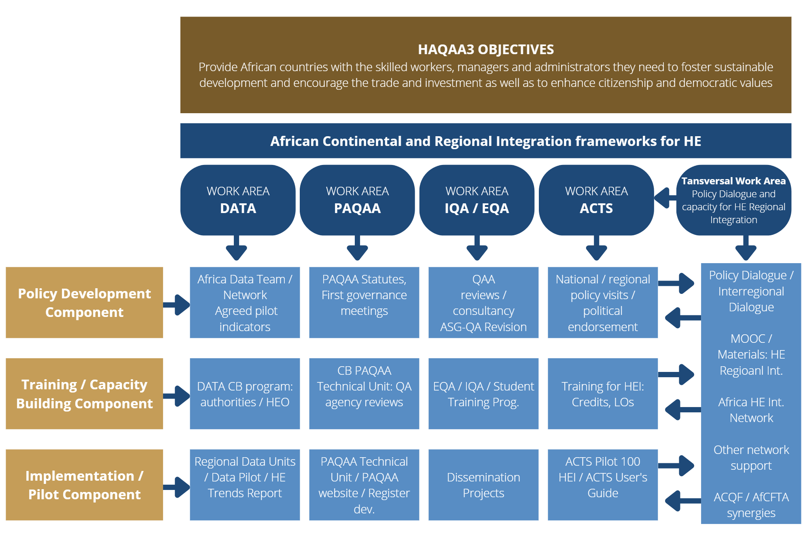

Slide 7

African Standards and Guidelines for Quality Assurance (ASG-QA)
AQRM – African Quality Rating Mechanism para avaliação institucional
Formações de reforço de capacidades para as Agências Nacionais de Garantia da Qualidade
Pan-African Quality Assurance and Accreditation Agency (PAQAA)
African Academic Credit Transfer System
HAQAA
PAQAF
CESA 25–34 / Plano Decenal de Implementação da Agenda 2063
Convenção de Adis sobre o Reconhecimento
African Continental Qualifications Framework (ACQF)
TUNING/HAQAA
UNESCO
SIFA
Pan-African Quality Assurance and Accreditation Framework (PAQAF): Ferramentas e linhas de ação para a transparência entre sistemas, a confiança mútua, e uma linguagem comum para qualidade, mobilidade e reconhecimento.

Slide 8










Parceiros estratégicos / Comité de Direçao

Slide 9
VISAO 2063
Armonizaçao
Libre circulaçao de profissionais
Integraçao regional e continental
Mobilidade académica de estudiantes, docents e pesquisadores
Reconhecimento e portabilidade de competências e conhecimentos
HAQAA3

Slide 10




Mais informação
Website HAQAA
O website do HAQAA3 é o centro de informação e recursos relacionados com a iniciativa.
Estará disponível em quatro línguas: inglês, francês, português e árabe.
https://haqaa3.obreal.org
https://paqaa.aau.org
Redes sociais HAAA
Acompanhe as atualizações e atividades através das redes sociais oficiais do HAQAA: Facebook, LinkedIn, Twitter
Boletim informativo HAQAA
Um boletim informativo regular será distribuído aos parceiros e partes interessadas para partilhar atualizações, notícias e destaques sobre o progresso e as atividades do HAQAA.
Como participar
No website, qualquer pessoa interessada pode registar-se na base de dados do HAQAA para receber informação sobre a iniciativa.

Slide 11

OBRIGADA!
Para mais informações sobre a iniciativa HAQAA3 visite
www.haqaa3.obreal.org

